Slide 1
1199_오일러 회로
made by_심수연

Slide 2
어떤 문제인가?
흔히 말하는 한붓그리기를 통해 만들어진 회로를 오일러 회로라고 한다.
이 문제는 오일러 회로를 찾는 문제로, 입력으로 주어진 그래프에서
오일러 회로를 찾고 그 경로를 출력하는 문제이다.

Slide 3
어떻게 해결하지?
한 정점에서 갈 수 있는 끝까지 간 뒤, 끝점부터 거꾸로 vector에 넣어준다.
출력하기전에 vector에 들어있는 정점을 거꾸로 바꾸어 원래 순서로 만들어준다.
오일러 회로가 만들어질 수 있는지 없는지 여부는 degree값을 통해 판단한다.
(degree가 전부 짝수이면 존재)
DFS를 이용하여 해결할 수 있다.

Slide 4
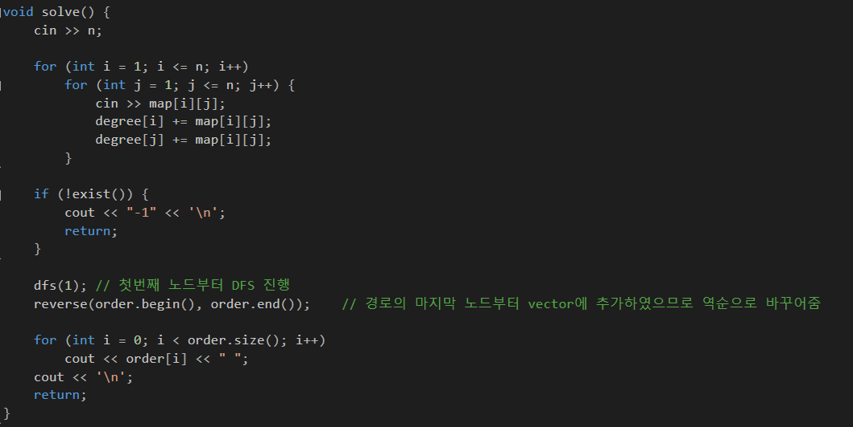
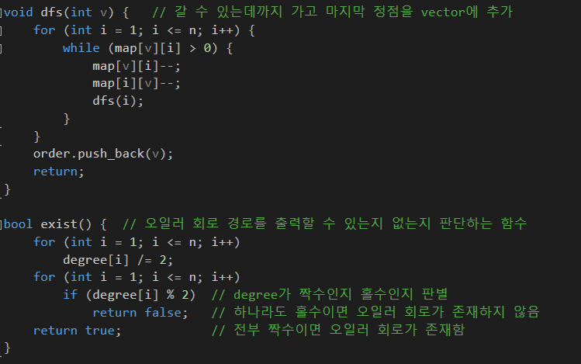
핵심 코드

Slide 5
시간복잡도가 어떻게 되지?
일반적으로 오일러 회로의 경로를 구하는데 O(VE) 시간이 든다고 알려져 있다.

Slide 6
수고하셨습니다^~^

